Slide 1

BRO Standaardisatie Sprintreview domein Grondwater-monitoring sprint 13 | 22 november 2018
Welkom
We starten om 13.30
U kijkt nu naar het ‘inloopscherm’
To view my screen, click this link: https://join.me/GeoBasReg
To join my conference call,
dial this number: +31.20.808.3218
Conference ID: 638-517-876

Slide 2
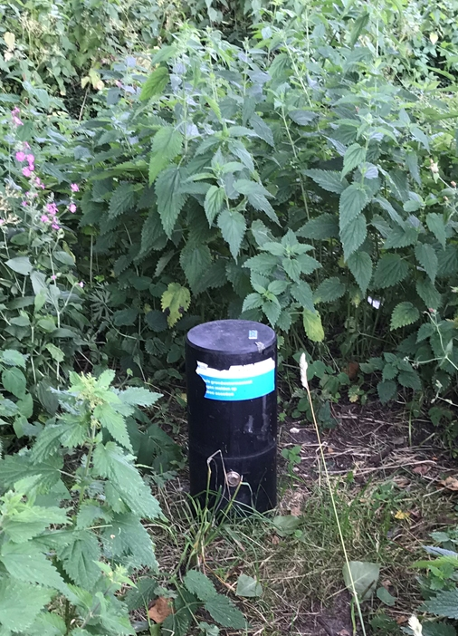
BRO Standaardisatie Sprintreview Domein Grondwater-monitoring sprint 13 | 22 november 2018

Slide 3

Afspraken vooraf
Vragen stellen graag, pas na de presentatie
De voorzitter (Frank Terpstra) geeft een ieder het woord
Vragen kunnen wel tussendoor
ingediend worden via de chatbox
Bij het nemen van het woord: geef eerst jouw naam

Slide 4

Welkom vandaag
Namens BRO standaardisatieteam:
Frank Terpstra – voorzitter / product owner BRO standaardisatie
Erik Simmelink– accountmanager BRO
Ruud Boot – Proces manager BRO standaardaardisatie
Wilfried ter Woerds – scrummaster Standaardisatieteam en BRO keten
Annita Vijverberg – Data Analist BRO standaardisatie
Marijke Huijgen- Data Analist BRO standaardisatie
Sander Rumhaloine Provincie Grongingen
Nanko de Boorder Provincie Noord-Holland
John Klaver VRM-Levellog
Bart-Jan de Leuw Ketenintegratietestmanager
Dennis Kos Hoogheemraadschap Hollands Noorderkwartier
Matthijs Oudega Wiertsema en partners
Janco van Gelderen Provincie Utrecht
Igor Mendazibal Waterlabs

Slide 5

Welkom vandaag
Nummer 1
Nummer 2

Slide 6
Agenda
13.15 uur Inloop
13.30 uur Start sessie:
Doel en inhoud sessie en introductie op online sessie
Acties uit vorige review-
Korte terugkoppeling Workshop Grondwatermonitoringnet (GMN) 20 nov- Frank
Voortgang standaardisatie Grondwatersamenstellingsonderzoek (GAR)-Annita
Aanpassingen datamodel t.o.v. vorige versie
Toevoegen van ‘onderzoeksmethode’ aan datamodel
Doorkijk volgende sprint 14 ( oktober tot 29 oktober)
14.30 uur Afsluiting

Slide 7
Doel sessie
Inzicht geven in hetgeen wat binnen standaardisatie vanuit het domein Grondwatermonitoring in sprint 13 is gedaan waarbij de nadruk ligt op het proces.
Feedback opvragen en ontvangen
Aangeven wat in komende sprint is te verwachten

Slide 8
Acties uit vorige review
ActieNr. | Actie | Actiehouder | Einddatum
20181025-01 | Intekenlijst van gespreksonderwerpen rondsturen | Standaard team | periodiek
20181025-02 | GAR scope document verspreiden | Frank | z.s.m.
20181025-03 | Issue toestandsparameters (bijv. geur, kleur, zout/zoet, dichtheid, leeftijd) toevoegen | Standaard team | uitgevoerd
20181025-04 | Beheerprocedure afspreken voor codelijsten. | Frank | ?
20181025-05 | Uitzoeken of sensoren buiten scope zijn | Standaard team | uitgevoerd

Slide 9
Acties uit vorige review
ActieNr. | Actie | Actiehouder | Einddatum
20181025-06 | Scopedocument GMN verspreiden (samen met verslag en slides). Commentaar via de DBG. | Standaard team | uitgevoerd
20181025-07 | Workshop Proces GMN. | Standaard team | uitgevoerd
20181025-08 | Vragen aan Kor wanneer te reageren op het (Putcode)voorstel van de provincies. | Bart Jan en Frank | uitgevoerd
20181025-09 | contact met Marja ivm een GMW samenvatting: de GMW attributen op een rij. | Bart Jan | ?

Slide 10
Terugkoppeling Workshop Grondwatermonitoringnet (GMN) 20 nov
Provincies: Janco van Gelderen
Waterschappen: Fons van Hout- Philip Nienhuis
Gemeentes: Patrick Spijker – Philip Nienhuis
RWS: Harry van Manen
Waterbedrijven: Philip Nienhuis
Natuurterreinbeheerders: Klaas vd Meulen
Kennisinstellingen: Jelle Buma

Slide 11
Terugkoppeling Workshop Grondwatermonitoringnet (GMN) 20 nov
2 Scenario’s bediscussieerd in 2 groepjes: pro’s en con’s

Slide 12
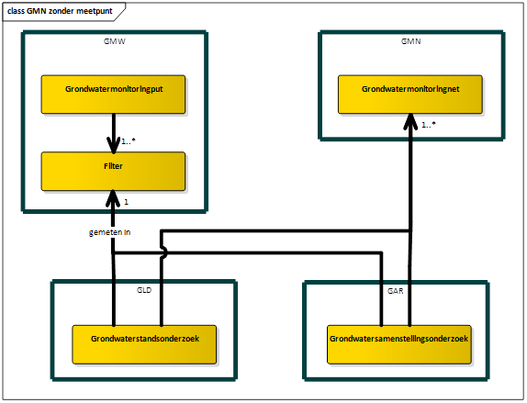
Scenario 1 Geen meetpunt
Onderzoeksgegevens rechtstreeks aan putfilter GMW gekoppeld
GMN ‘minimaal’ en niet gekoppeld aan GMW.

Slide 13
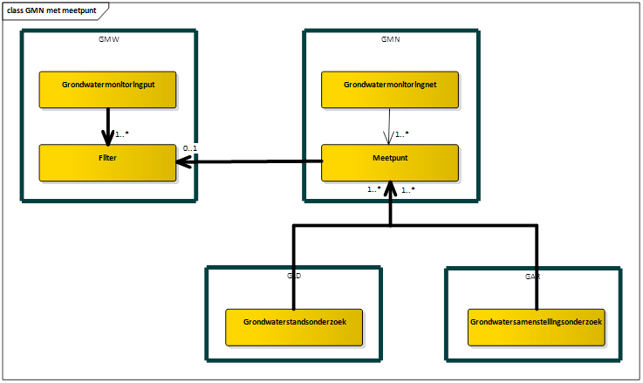
Scenario 2 Met meetpunten
Onderzoeksgegevens aan meetpunten (‘gevormd door de filters’) gekoppeld
Opgenomen in scopedocument GMN

Slide 14
Terugkoppeling Workshop Grondwatermonitoringnet (GMN) 20 nov
Unanieme conclusies:
GMN heeft meerwaarde: gegevens groeperen ‘op basis doel’
Voorkeur voor ‘Tussen-scenario’

Slide 15
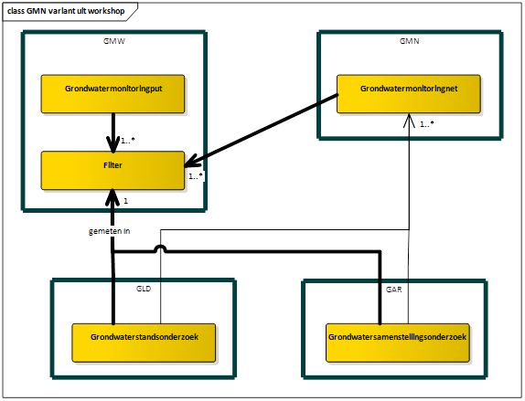
Tussenscenario
Onderzoeksgegevens rechtstreeks aan putfilter GMW gekoppeld
GMN wel gekoppeld aan putfilters in GMW (dynamiek)
Nog uitwerken: Koppeling onderzoeksgegevens aan GMN (doel/wettelijk kader)

Slide 16
Verwerking Workshop Grondwatermonitoringnet
Kort verslagje aan deelnemers
Conclusies verwerken in Scopedocument GMN -> PBG 12 december
Uitwerken Domeinmodel GMN

Slide 17
Voortgang standaardisatie Grondwatersamenstellingsonderzoek (GAR)

Slide 18
Doorkijk volgende sprint 14 (26 november tot 21 december)
Scopedocument GMN afronden voor PBG
Scopedocument GAR ter review DBG
1e werkversie GMN domeinmodel
Volgende versie GAR domeinmodel
QC label voorstel provincies (et al) ‘incorporeren’
Definieren labparameters
Inhoudelijke Scope GLD (grondwaterstandsonderzoek)
https://www.basisregistratieondergrond.nl/actueel/nieuws/2018/11/13/start-publieke-consultatie-ondergrondmodellen

Slide 19
Onderstaande vragen / inhoudelijke feedback zijn tijdens de sessie gesteld en behandeld. (Team = BRO standaardisatieteam)
Vragen Feed back
Vraag 1
Vraag 2

Slide 20
Evaluatie van deze bijeenkomst
Evaluatie
Rondje langs de aanwezigen:
Wat ging goed?
Wat kan volgende keer beter?

Slide 21
Dank voor het bijwonen van deze bijeenkomst!
Evaluatie

